Slide 1
UZCARD ACADEMY · MINI-PROJECT · B TREK
WalletApp: foydalanuvchi va daromad qayerda yo'qoladi
Voronka, jalb kanallari, billing va obunalar · 2025-yanvar — 2026-iyun
Jamoa: Ibroximjon Tojiboyev · 2-ishtirokchi · 3-ishtirokchi
Ma'lumotlar: ds_users_2, ds_channels, ds_app_events, ds_subscriptions, ds_plans, ds_charges · 8 000 foydalanuvchi · SQL + Python, ML siz
WalletApp · B trek · UZCARD Academy 2026 · 1/6-slayd

Slide 2
MUAMMO VA MA'LUMOTLAR
Buyurtmachi: «foydalanuvchi ko'p, to'lovchi va qoluvchi — kam»
Buyurtmachi so'rovi:
«Foydalanuvchilar ko'p kelmoqda, lekin to'lovchilar va ushlanib qoluvchilar kutilganidan kam. Qaysi bosqichda va nima uchun foydalanuvchi hamda daromad yo'qolayotganini aniqlang, chora taklif qiling».
Qanday izladik:
1. 31 ta ds_* jadvaldan JOIN orqali 6 jadvalimizni topdik
2. 3 gipoteza: voronka va kanallar · billing yig'imi · obunalar va MRR
3. Har xulosa — raqam + statistik test (z-testlar, χ²)
8 000
foydalanuvchi · 54 801 hodisa · 1 659 obuna · 13 089 yechim
WalletApp · B trek · UZCARD Academy 2026 · 2/6-slayd

Slide 3
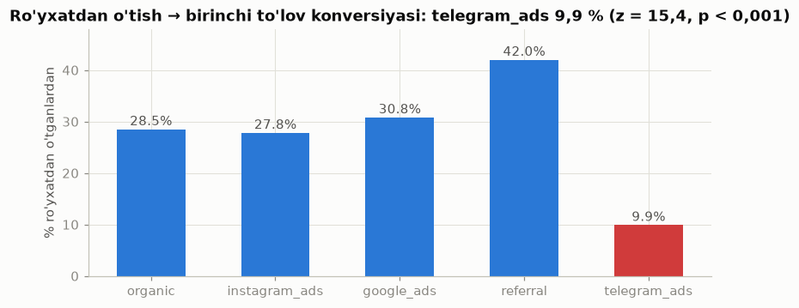
1-TOPILMA · VORONKA VA KANALLAR · IBROXIMJON TOJIBOYEV
To'lovgacha 28 % yetadi; telegram_ads — pulga «o'lik» trafik
9,9 %
telegram_ads dan to'lovchiga konversiya, boshqa kanallarda 28–42 % (z = 15,4; p < 0,001). To'lovchi narxi: 91 ming so'm — referraldan ×13 (7 ming)
Voronkaning asosiy yo'qotishi — KYC (61 % o'tadi). Telegram byudjeti → referral; KYC ni soddalashtirish.
WalletApp · B trek · UZCARD Academy 2026 · 3/6-slayd

Slide 4
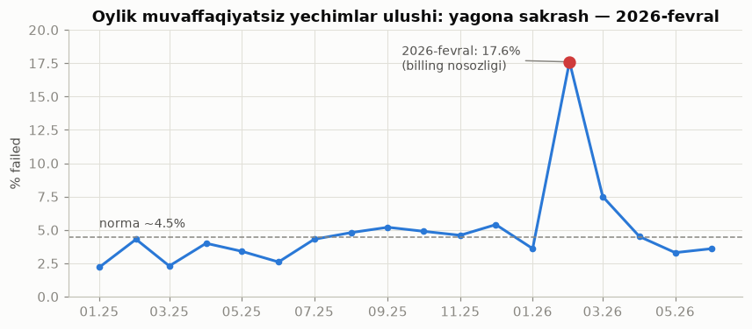
2-TOPILMA · BILLING · 2-ISHTIROKCHI
2026-fevral: billing nosozligi — yechimlarning 17,6 % i o'tmadi
17,6 %
2026-fevraldagi muvaffaqiyatsiz yechimlar (1 141 tadan 201 tasi), norma 4,5 % (z = 18,4; p < 0,001); oy daromadi o'suvchi trendda −9 %
Nosozlik bir martalik (oldin/keyin norma) → 72 soatlik dunning-retray, zaxira shlyuz, fail-rate > 8 % alerti.
WalletApp · B trek · UZCARD Academy 2026 · 4/6-slayd

Slide 5
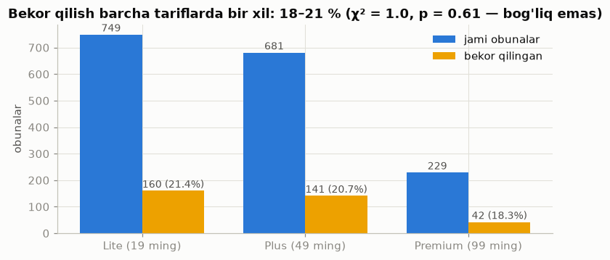
3-TOPILMA · OBUNALAR · 3-ISHTIROKCHI
MRR 54 mln gacha o'sdi, lekin har beshinchi obuna bekor — tarif aybdor emas
18–21 %
bekor qilish barcha tariflarda bir xil (χ² = 0,98; p = 0,61 — narxga bog'liq emas); obunaning o'rtacha umri 150 kun; MRR 1,9 → 54 mln so'm/oy
Oqim — narx emas, qiymat muammosi → 5-oyda ushlab qolish taklifi, bekor o'rniga pauza, yillik tarif.
WalletApp · B trek · UZCARD Academy 2026 · 5/6-slayd

Slide 6
TAVSIYA
Harakatlar rejasi: KYC va telegramni tuzatish, billingni sug'urtalash, 5-oyni ushlash
1
telegram_ads byudjetini referral-dasturga qayta taqsimlash
to'lovchi narxi 91 → ~7 ming so'm
2
KYC ni soddalashtirish (asosiy yo'qotish bosqichi: voronkaning −39 % i)
to'lovchi konversiyasiga +X f.p.
3
Muvaffaqiyatsiz yechimlarga 72 soat ichida dunning-retray
fevraldagi 17,6 % ning katta qismini qaytarish
4
Zaxira to'lov shlyuzi + kunlik fail-rate > 8 % alerti
nosozlik oy emas, kunda ushlanadi
5
Obuna umrining 5-oyi oldidan ushlab qolish taklifi
o'rtacha 150 kunlik umrni uzaytirish
Bosh raqamlar: telegram_ads 9,9 % konversiya (CAC ×13), fevral 17,6 % failed, bekor qilish 21 % har qanday tarifda.
WalletApp · B trek · UZCARD Academy 2026 · 6/6-slayd

